Slide 1
НАЙДИТЕ ЛИШНЮЮ БУКВУ И ОБЪЯСНИТЕ СВОЙ ВЫБОР

Slide 2
А О У Б Ы Э
СОГЛАСНАЯ

Slide 3
З Г Я Д Ф К
ГЛАСНАЯ

Slide 4
Ч Щ Ш Й
ТВЁРДЫЙ

Slide 5
УГАДАЙ БУКВУ

Slide 6
ЭТА БУКВА ШИРОКА И ПОХОЖА НА ЖУКА

Slide 7
В ЭТОЙ БУКВЕ НЕТ УГЛА – ДО ТОГО ОНА КРУГЛА. ДО ТОГО ОНА КРУГЛА – УКАТИТЬСЯ БЫ МОГЛА.

Slide 8
С ЭТОЙ БУКВОЙ НА НОСУ ФИЛИН ПРЯЧЕТСЯ В ЛЕСУ

Slide 9
ПАЛОЧКА И ПАЛОЧКА, МЕЖДУ НИМИ ГАЛОЧКА. И ПОНЯТНО СРАЗУ ВСЕМ – ПОЛУЧИЛАСЬ БУКВА...

Slide 10
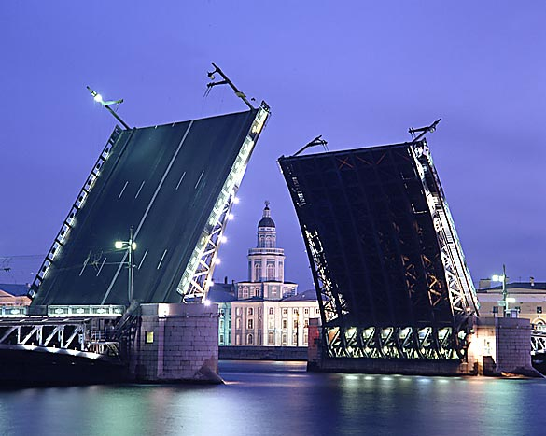
ОТГАДАЙТЕ РЕБУС
цы
’’
’’

Slide 11
ПОЛУЧАЕТСЯ СЛОВО…

Slide 12
ДЕТЯМ
МО
ЛОД
ЦЫ

